Slide 1
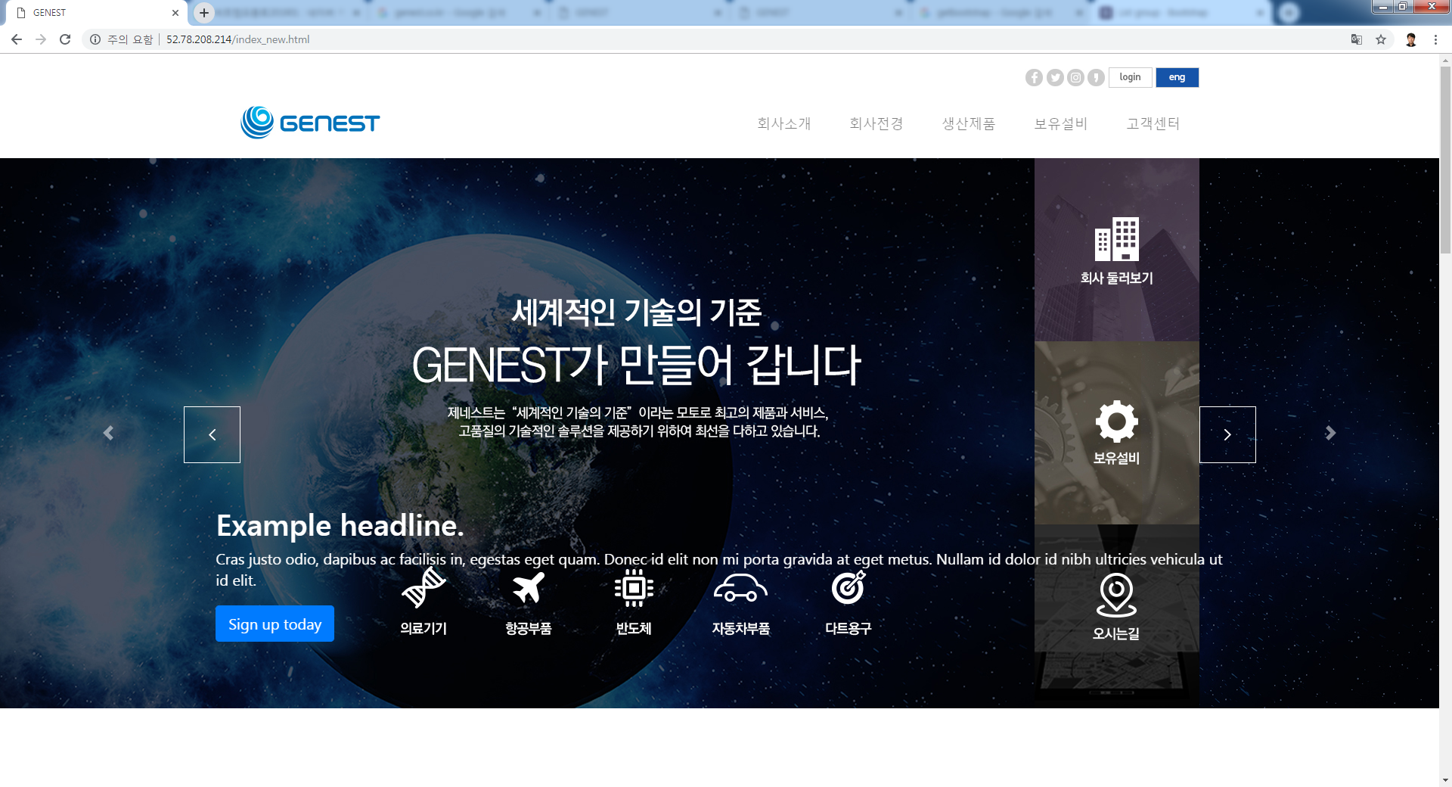
이미지 혹은 PSD 파일 요청
키비주얼 배경 이미지가 필요합니다.
사이즈는 1920px
PNG 투명한 아이콘 이미지가 필요합니다.

Slide 2
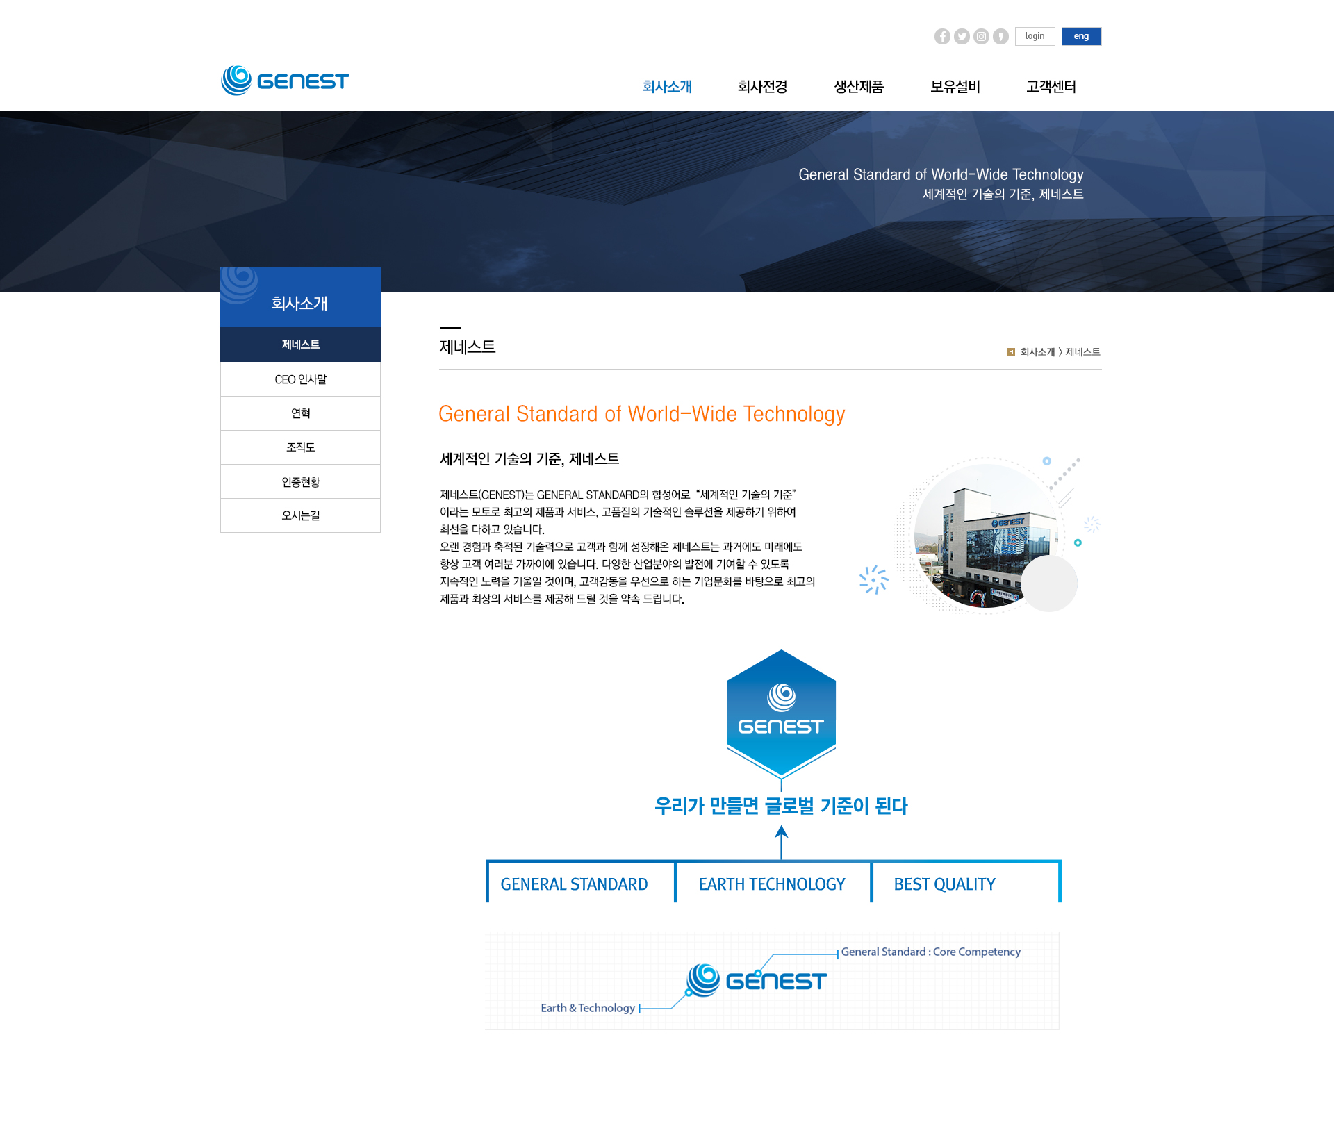
이미지 혹은 PSD 파일 요청
이 부분이 포함 되지 않는
배경 이미지가 필요합니다.
서브 페이지에 들어가는 배경 이미지 요청

